Slide 1
第二章 技术世界中的设计

Slide 2
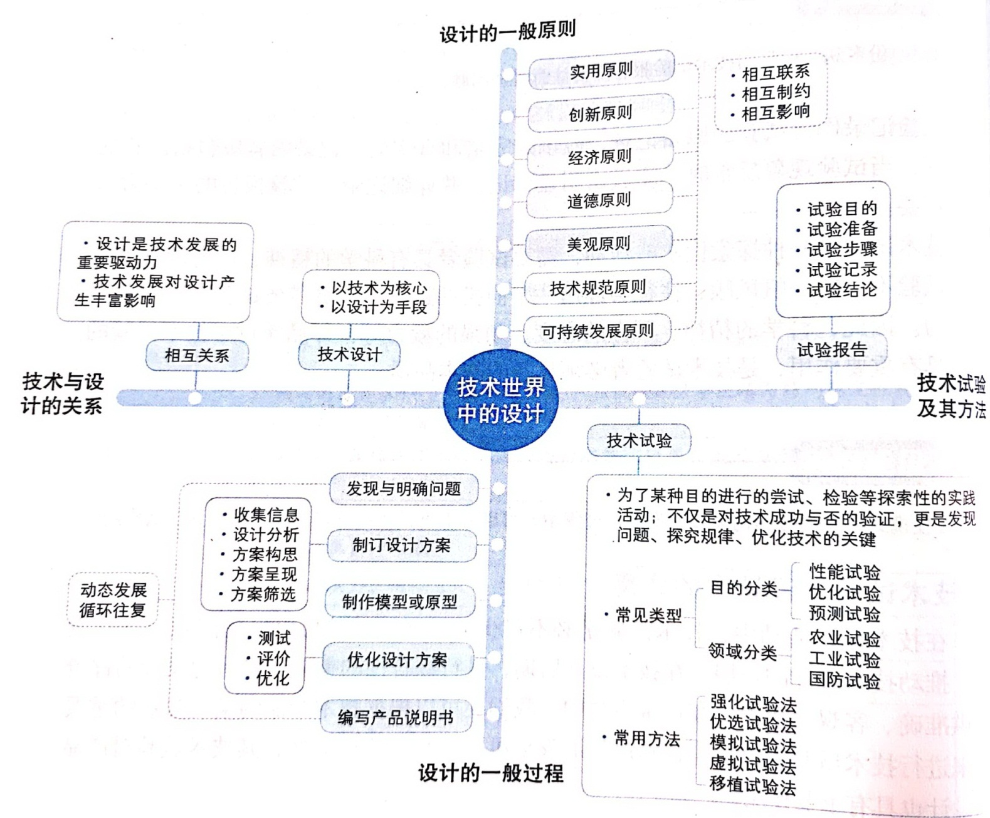

Slide 3
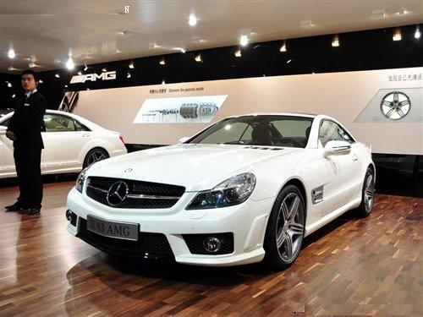
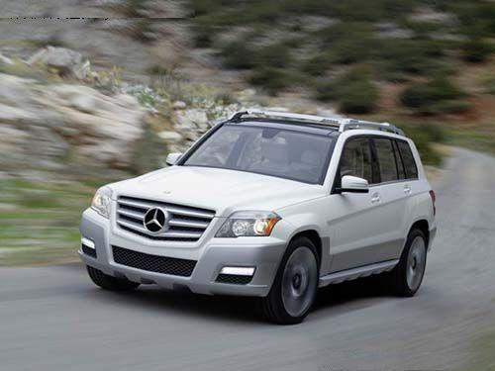
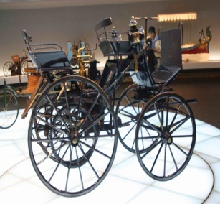
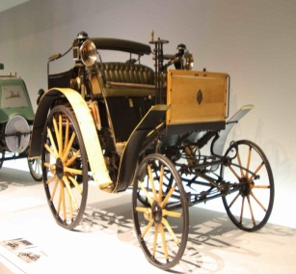
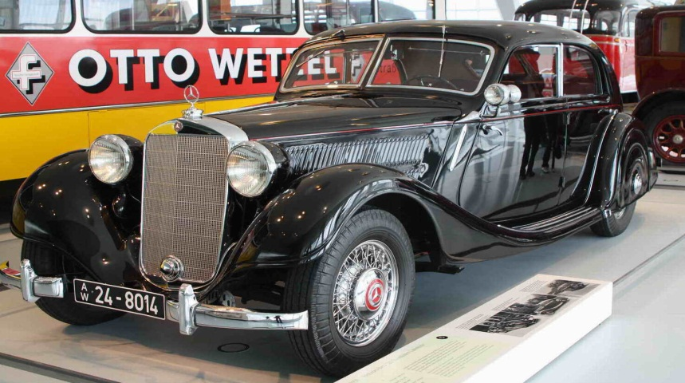
技术世界中的设计
厘清技术与设计的相互关系
案例分析

Slide 4
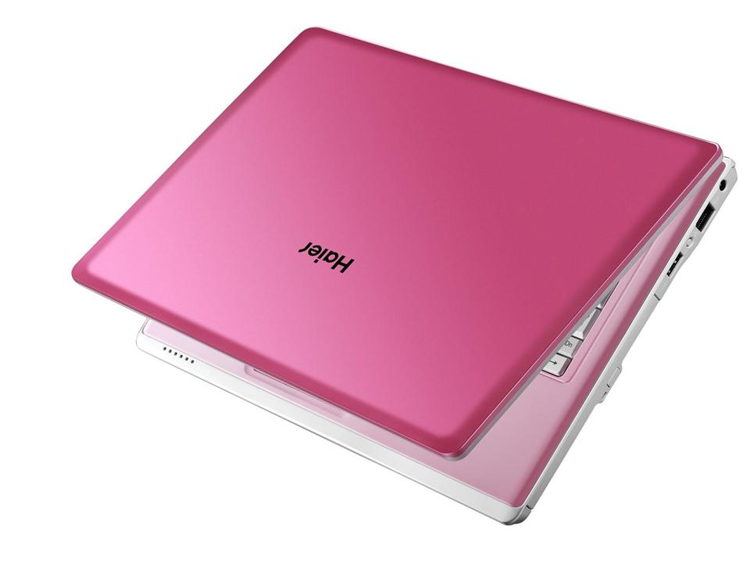
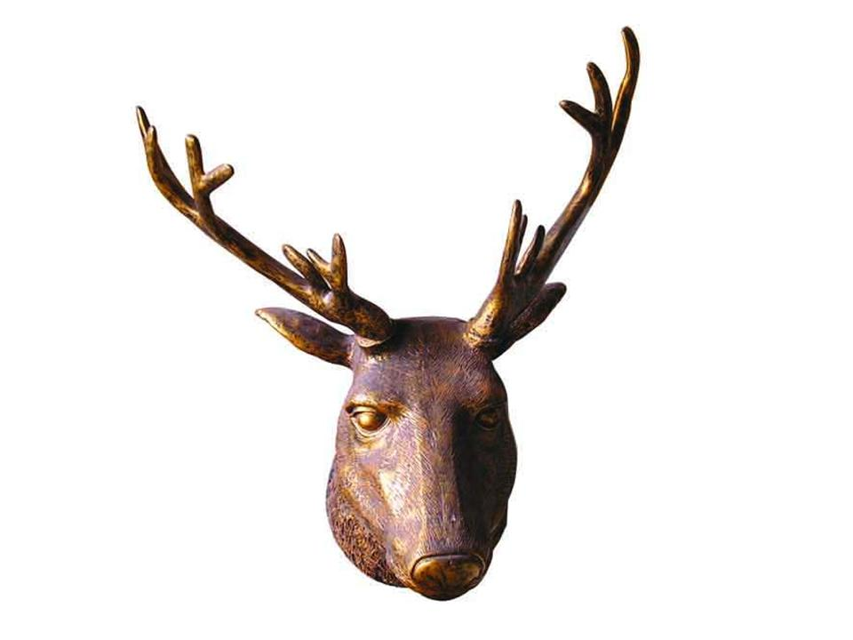
技术世界中的设计
理解设计的丰富内涵
案例分析
电脑
雕塑
讨论主要观点：1、技术设计与艺术设计的区别
2、如何设计真实世界的产品设计

Slide 5
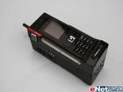
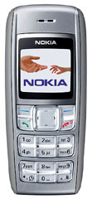
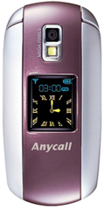
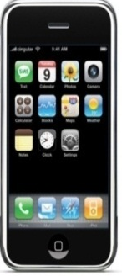
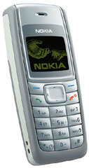
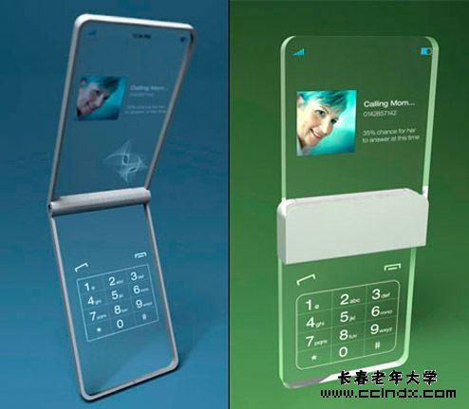
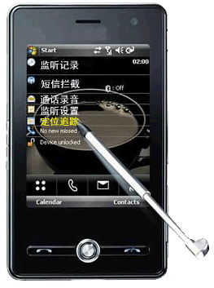
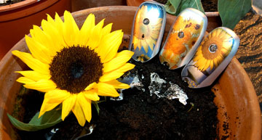
二、设计的一般原则
任务一：分析设计的一般原则
①大哥大手机
②蓝屏手机
③NOKIA彩屏
手机(￥200)
④三星带摄像Mp
3手机(￥600)
⑤苹果智能手机
iPhone（￥4999）
讨论：
1、自学设计原则，实现的途径和方法
2、不同角色，选购一款手机，说明
选择理由与创意
。
⑦可窃听他人
电话手机(￥3880)
⑧ MOTO可降解手机(￥2880)
（埋入土中长出向日葵）
⑥透明手机(￥2500)

Slide 6
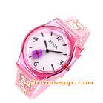
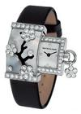
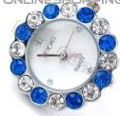
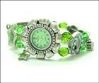
二、设计的一般原则
任务二：辨析设计原则之间的关系
讨论，主要观点：
产品设计中如何体现创新原则、实用
原则、经济原则、美观原则，它们之间应该
是什么关系
。

Slide 7
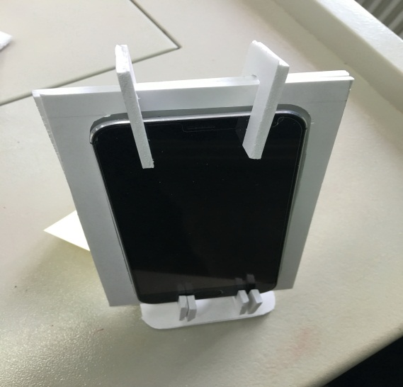
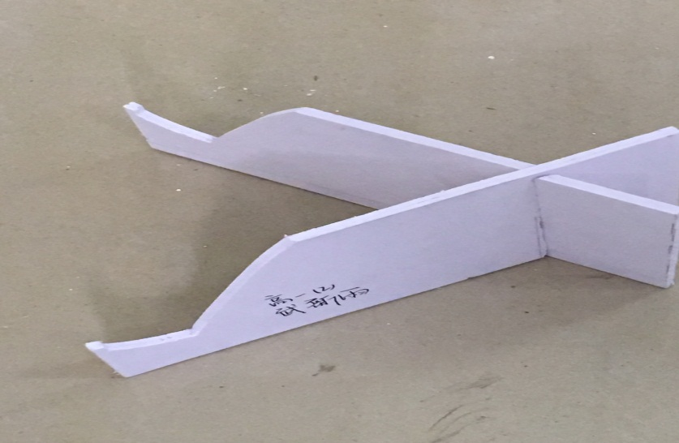
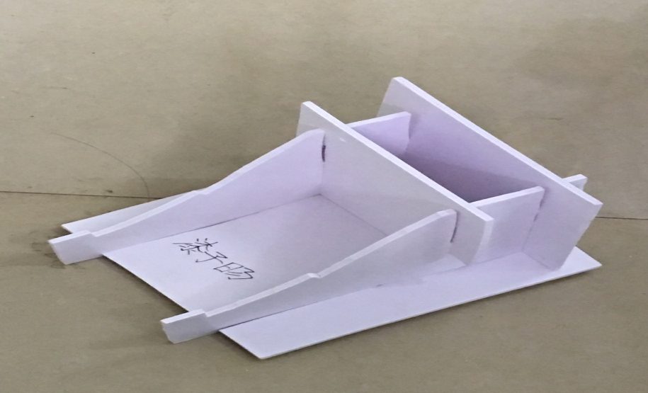
二、设计的一般原则
手机支架的创意设计
学生设计制作＋讨论，主要观点：
1. 产品设计遵循的设计原则
2. 你最喜欢哪款车，遵循了哪几个设计原则

Slide 8
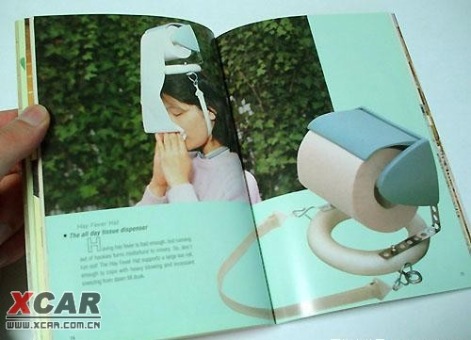
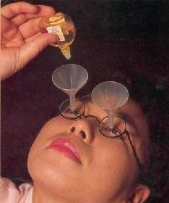
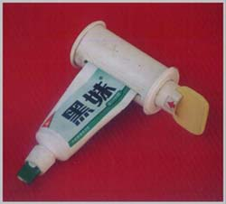
三、设计的一般过程
感冒纸巾架
眼
药
水
专
用
漏
斗
挤
牙
膏
器

Slide 9
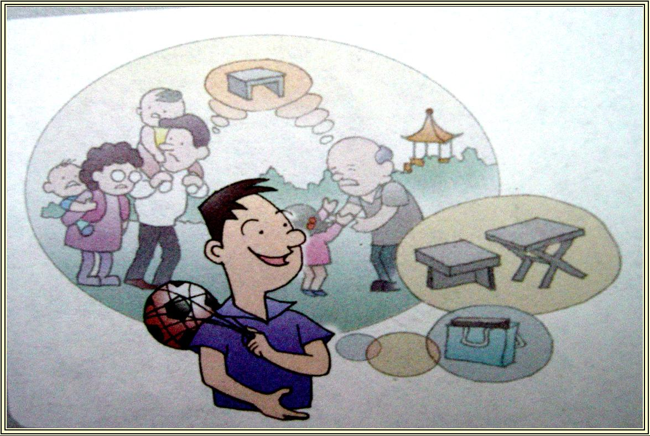
三、设计的一般过程
一、发现与明确问题
设计必须从调查需求、分析信息、发现与明确需要解决问题开始，提出设计项目，明确设计要求。
讨论：陈宇发现了什么问题？
产生了什么需求？
明确需求和设计要求：
便携式小凳的设计要求是什么？
怎样写一份设计要求？

Slide 10
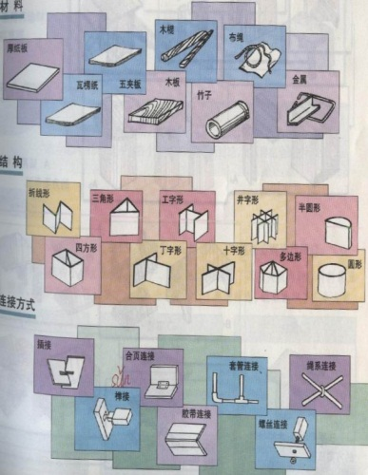
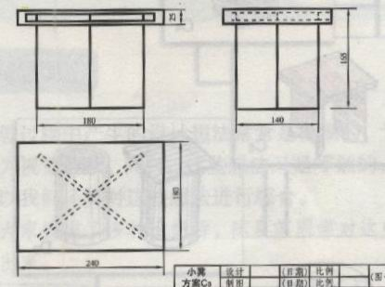
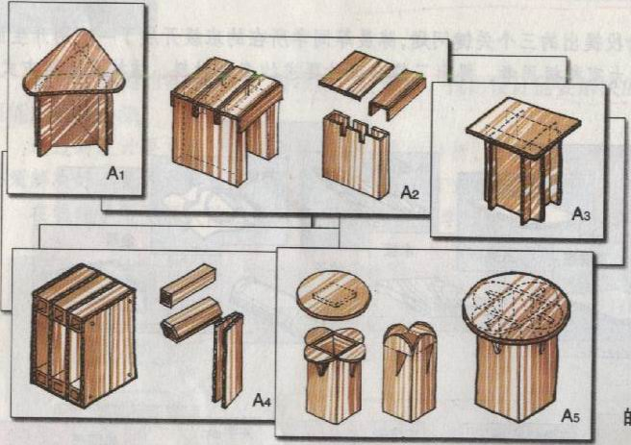
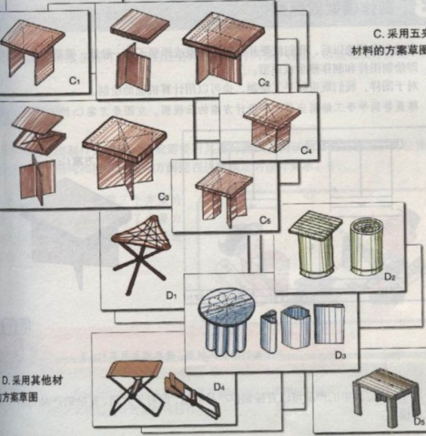
三、设计的一般过程
二、制定设计方案
三、制作模型或原型
提示：自己创意设计 ：1、瓦楞纸创意制作板凳
2、桥梁创意设计
教师准备：壁纸刀、桐木条、细线、胶（其余自备 ）

Slide 11
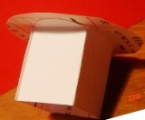
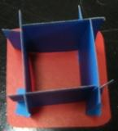
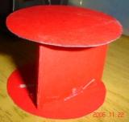
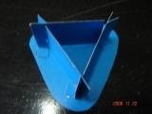
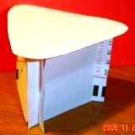
三、设计的一般过程
任务二：体验设计的一般过程（下）
三、优化设计方案
提示：自己分析创意作品的利与弊

Slide 12
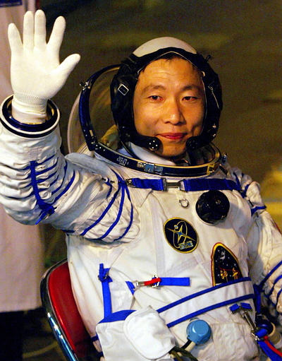
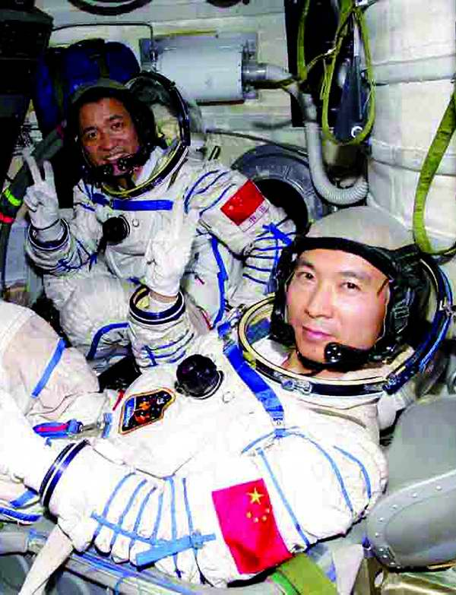
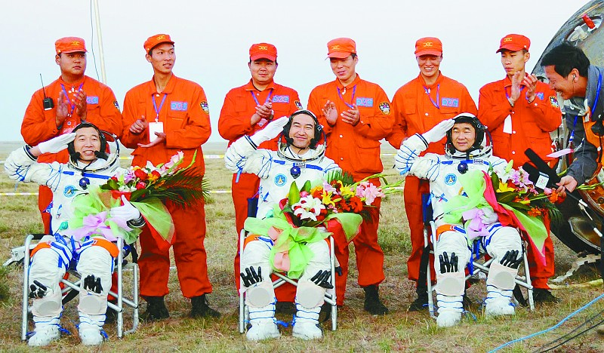
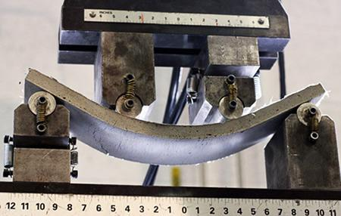
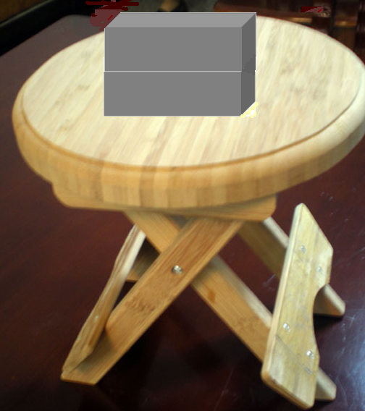
四、技术的试验及其方法
神舟五号 杨利伟
任务一：走进技术的试验
神舟六号
费俊龙
聂海胜
在技术活动中，为了某种目的所进行的尝试、检验、优化等探索性实践活动。
神舟七号
翟志刚
景海鹏
刘伯明
提示：展示技术的试验，拓展学生认知，
激发创新精神与实践能力。

Slide 13
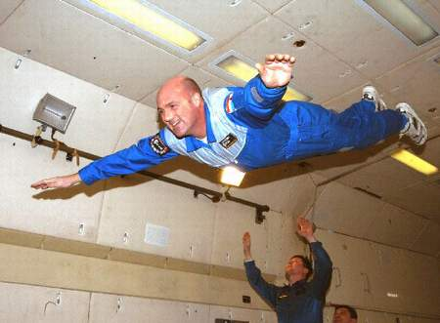
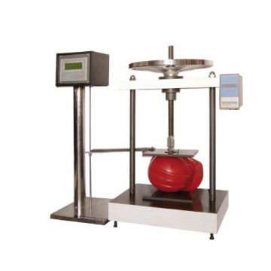
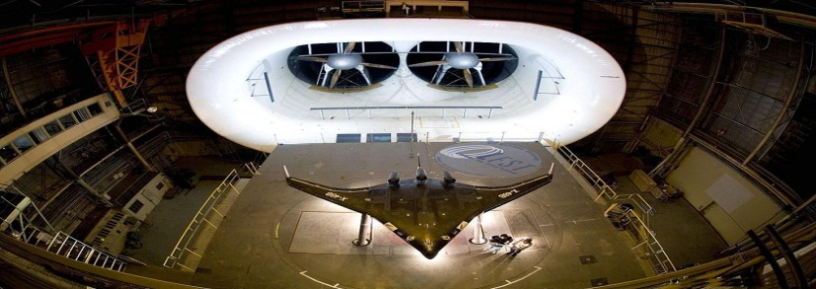
四、技术的试验及其方法
任务一：走进技术的试验
通过随机抽取若干顶安全帽得出整批安全帽的性能。
模拟太空飞行
优选安全帽试验
飞机风洞试验

Slide 14
四、技术的试验及其方法
任务二：撰写试验报告
试验项目：创意桥梁的设计
材料：桐木条 502胶 细线
提示：1、项目测试时注意安全。
2、分享实验报告时附加自我反思

Slide 15
谢谢观看
THANK YOU

